Slide 1
WEEK 2
SOCIALS SCIENCES
SECOND TERM

Slide 2
Agenda Socials Sciences
01
02
03
Actividad practica
Recursos naturales de Colombia
Provocación proyecto ABP
Sopa de letras y clasificación de los recursos
Conceptualización

Slide 3
1 y 2
Sesión

Slide 4
Purpose
Eje conceptual: Ciudadano ambiental activo
Identifico la country's natural wealth a través de la exploración de la variedad de natural resources renewable and non-renewable que lo componen para desarrollar habilidades que permitan contribuir con el sustainable use of resources in the future.
language objective:
What natural resources do I have in my country?
Coffee, eemeralds, oil, livestock

Slide 5
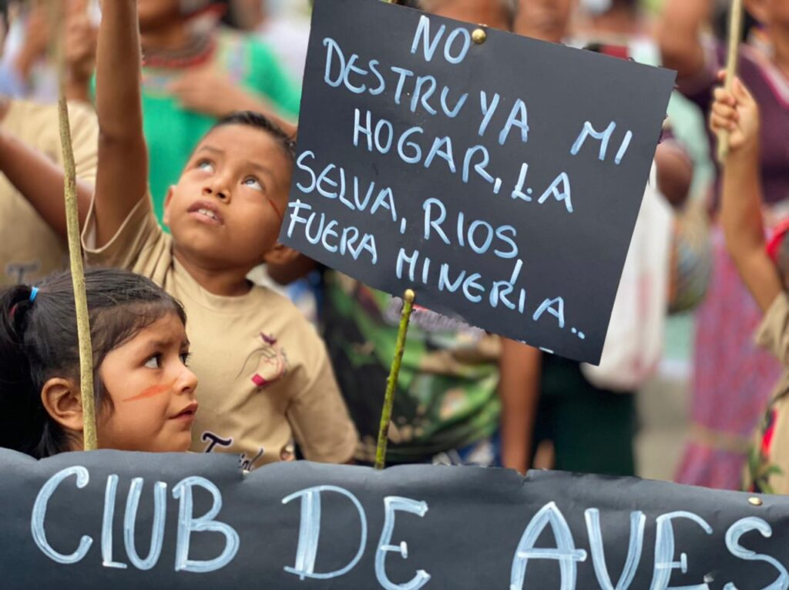
ACTIVADOR COGNITIVO
LOOK AT THE IMAGE

Slide 6
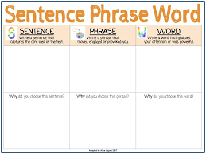
THINKIN ROUTINE
Se realiza un conversatorio en relación a la imagen que se está observando, se analiza el mesaje y con él se completa la thinking routine:
Word: Una palabra clave
Phrase: Una frase que que haya impactado
Sentence: Una idea que te deja la mensaje.

Slide 7
Retroalimentación
La docente entrega a cada team un artículo de la canasta familiar o de uso cotidiano, se indaga sobre la creación de cada artículo de donde proviene y que necesidad satisface.
Team 1: Joyas
Team 2: Muebles del hogar (madera)
Team 3: Combustible
Team 4: Cuaderno
Team 5: Camiseta
Team 6: Zapatos
ELEMENTOS DEL COTIDIANO CON RECURSOS NATURALES.docx

Slide 8
Retroalimentación
Técnica cooperativa 4 sabios, en el cual, cada integrante del team se reúne con los integrantes de los otros teams de acuerdo con el rol y compartirán la información que obtuvieron para que así todos tengan la información, seguido, vuelven a sus grupos bases y la docente orienta a los estudiantes a concluir cuál es la función de los recursos naturales para los seres vivos que habitamos el planeta.

Slide 9
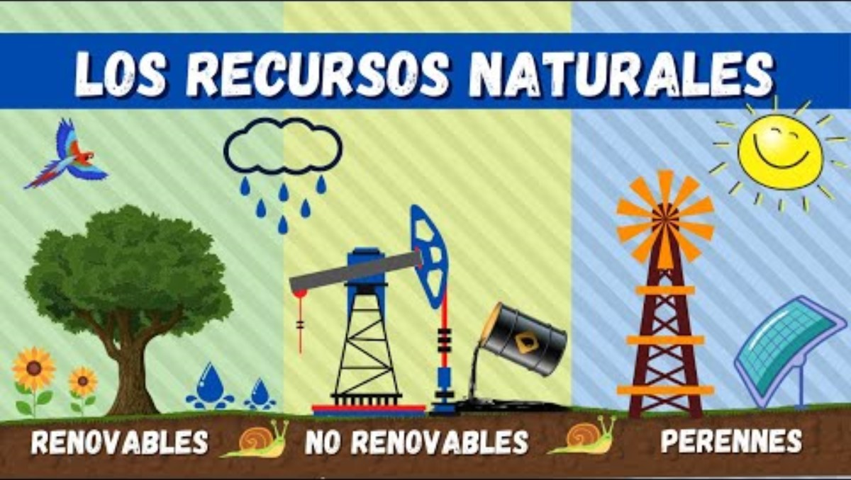
¿What are natural resources ?
Orientación de la atención
Seguido a esto se invita a los estudiantes a ver el video sobre los recursos naturales como complemento de los presaberes adquiridos.
https://www.youtube.com/watch?v=EVwqO0QqNUU&ab_channel=GuerrerosPlanet

Slide 10

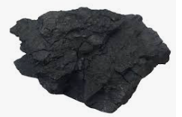

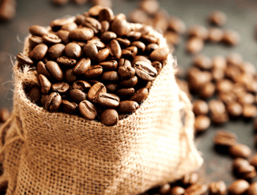
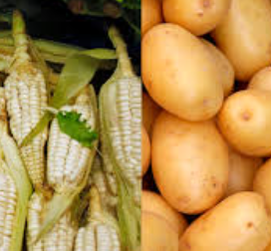
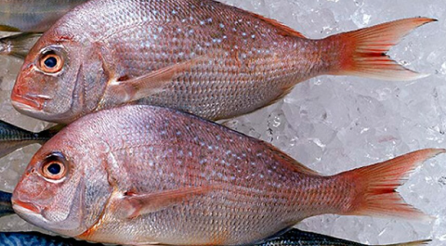

concept
Los estudiantes conceptualizan sobre lo aprendido
Colombia es conocida por ser una nación privilegiada en cuanto a la variedad de recursos naturales que alberga, y estos recursos desempeñan un papel crucial en el desarrollo económico y social del país.

Slide 11
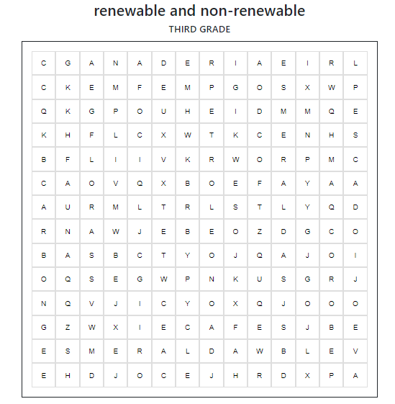

Procesamiento de la información
Busca en la sopa de letras los recursos naturales más representativos de Colombia y clasifícalos en renovables y no renovables, finalmente en el cuaderno escriben en que elementos se transforman estos recursos y que necesidades satisfacen a los Colombianos.
SOPA DE LETRAS.docx

Slide 12
cierre!
Evaluación: Se retroalimenta la actividad y al cierre se evalúa con la exit ticket ¿Qué aprendí hoy? ¿En qué debo reforzar ?
Sentido, significado, metacognición y transferencia: Compartir y reflexión en cómo ellos pueden cuidar los recursos naturales.

Slide 13
3
Sesión

Slide 14
Purpose
Eje conceptual: Ciudadano ambiental activo
Reflexiono sobre la importancia del water, air and soil a través de la sensory exploration que me permita despertar mi curiosidad y promover hábitos y cuidado de estos natural resources.
language objective:
What natural resources do I have in my country?
water, air, soil, and others.

Slide 15
ACTIVADOR COGNITIVO: Técnica cooperativa Frase/foto/vídeo mural
Los estudiantes observan el vídeo El suelo https://youtu.be/o15eF6F9NL4?si=ol2i2ngUKLZYYwcr con base en el vídeo de forma individual responden en el cuaderno ¿Qué importancia tiene el suelo?, seguido, en los equipos cooperativos ponen en común lo que han pensado con sus compañeros y tratan de consensuar una respuesta. Escriben la respuesta del equipo en un cuarto de folio.

Slide 16
Retroalimentación
Teniendo en cuenta la técnica cooperativa, luego de la socialización, la docente pregunta a algunos alumnos al azar la respuesta de sus equipos.

Slide 17
Orientación de la atención
Se genera un dialogo de reflexión sobre la importancia del suelo y qué pasaría si no se conserva.

Slide 18
Procesamiento de la información
Actividad cooperativa desde el proyecto de ABP, como momento de Invitación según el ciclo de Kathy Short, desde Enviroment and society explorarán el recurso del suelo.
En la cancha de arena, vivirán una experiencia sensorial con diferentes clases de suelos, como: arena, arcilla y barro.
Espacio de reflexión por medio de preguntas como: ¿Cómo se siente la tierra? ¿Qué crees que vive en el suelo? ¿por qué es importante la tierra para las plantas y los animales?

Slide 19
cierre!
Evaluación: Se retroalimenta la actividad y al cierre se evalúa mediante un dialogo grupal entorno a las preguntas de reflexión.
Sentido, significado, metacognición y transferencia: Compartir y reflexión en cómo ellos pueden cuidar los recursos naturales.

